Slide 1
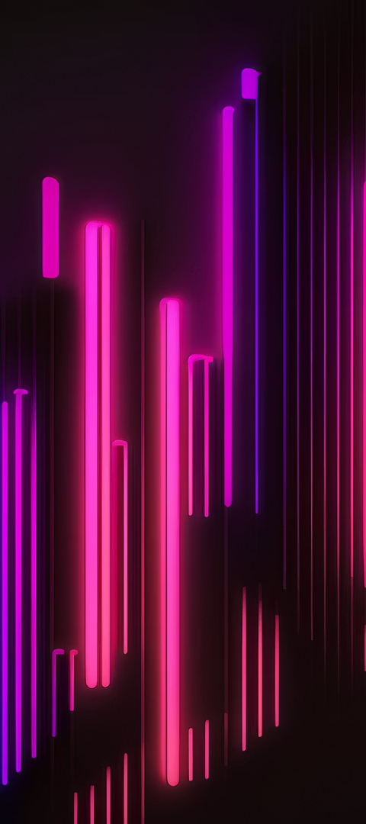
CreativePad:Ваш надежный инструмент для цифрового творчества
CreativePad – это ваш новый надежный инструмент для творчества. Он был разработан для замены западных фоторедакторов. Мы предлагаем безопасный и интуитивный редактор для всех!

Slide 2

О проекте CreativePad
Что такое CreativePad?
Безопасность и интуитивность
Мощный инструмент для цифрового творчества. Он разработан как замена ушедших западных фоторедакторов.
Мы предлагаем безопасный, интуитивный и функциональный редактор. Он подойдет профессионалам и любителям.

Slide 3
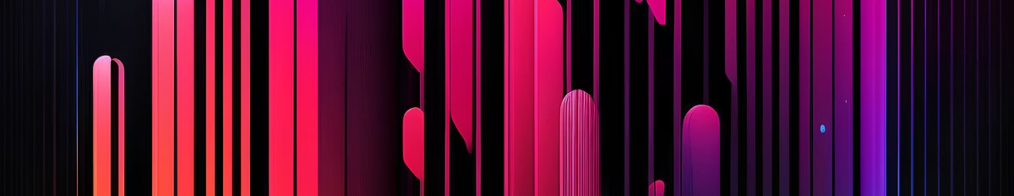
Почему CreativePad?
Уход западных редакторов
Потребность в альтернативе
Многие зарубежные фоторедакторы прекратили работу в России после 24 февраля 2022 года.
Это создало потребность в качественных отечественных альтернативах. CreativePad разработан с учетом ситуации.

Slide 4

Важность CreativePad
Многие западные редакторы (Adobe Photoshop, CorelDRAW, Sketch) покинули российский рынок после 2022 года.
Пользователи остались без привычных инструментов для творчества. CreativePad – это не только ответ на вызов, но и развитие российского продукта.

Slide 5



Решение проблемы
CreativePad
Постоянное развитие
Адаптация
Приложение для рисования и редактирования изображений, разработанное с учетом потребностей российских пользователей.
Мы адаптируемся под локальные потребности российских пользователей.
Команда CreativePad активно работает над улучшением приложения, добавляя новые функции и инструменты, чтобы удовлетворить потребности пользователей..

Slide 6
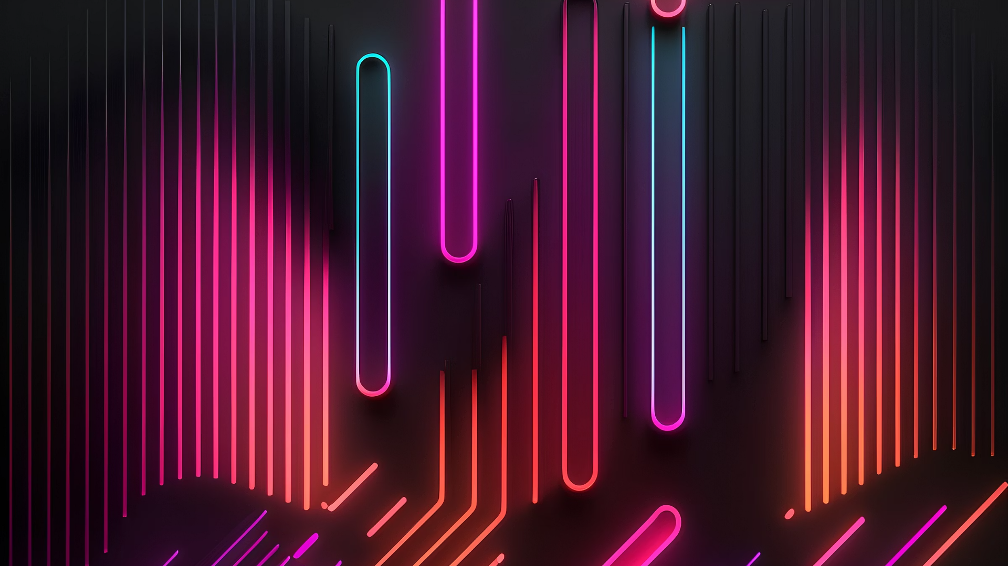
Что может CreativePad?
Рисование и стирание: Кисть и ластик с настройкой размера.
Фигуры и заливка: Линии, прямоугольники, круги и звезды.
Управление действиями: Отмена (Undo) и повтор (Redo) действий.
Очистка и сохранение: Очистка холста и сохранение в PNG.
Настройки интерфейса: Тёмная и светлая темы.

Slide 7
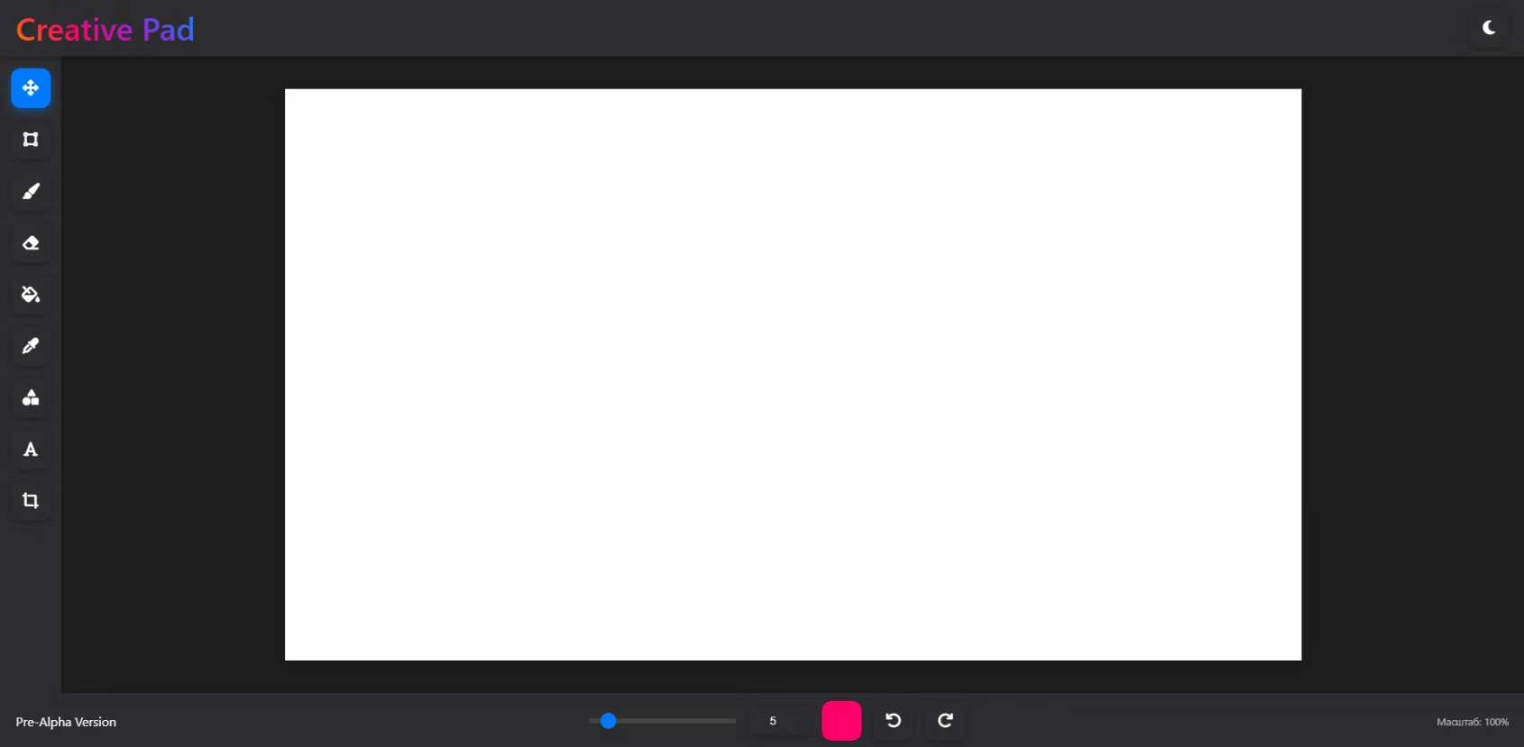
Пользовательский интерфейс

Slide 8



Преимущества CreativePad
Отечественная разработка
CreativePad – полностью отечественная разработка. Поддержите российского производителя!
Безопасность данных
Ваши данные под надежной защитой. Мы ценим вашу конфиденциальность.
Адаптация под рынок
Инструмент адаптирован под потребности российского рынка.

Slide 9
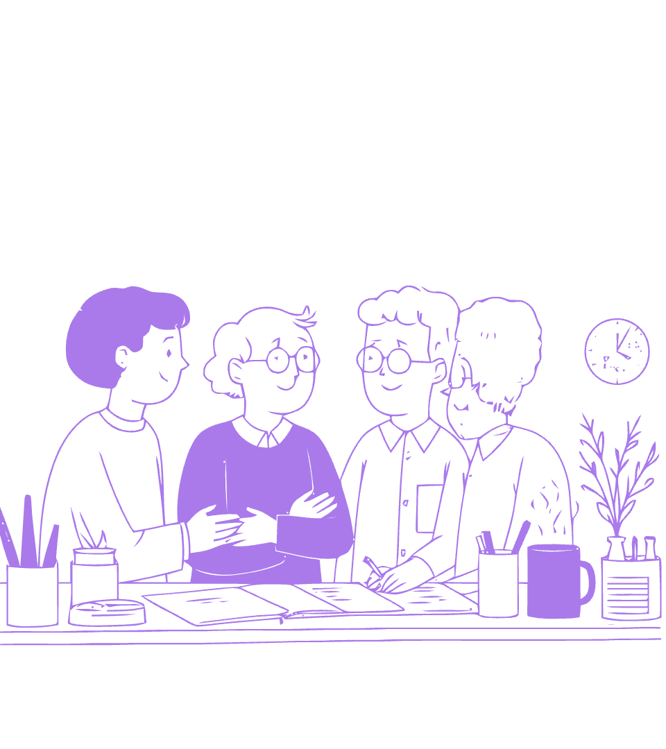
Команда CreativePad
Никита Попов - лидер проекта
Такабаев Владислав - спикер
Джабраилова Луиза - психолог
Магамед Кадылханов - юрист
Шахзие Темендарова - бухгалтер

Slide 10
Roadmap CreativePad
2025
1
Базовые функции рисования.
2
2026
Продвинутые инструменты такие как фильтры, цветокоррекция и т.д..
2027
3
Анимация, генеративный дизайн и платная версия.
4
2028
Облачная платформа.
2029
5
Интеграция с профессиональным оборудованием.

Slide 11
Бюджет проекта
Задачи
Роли
Затраты
Сделать сервер (сохранение рисунков, данные пользователей)
2 программиста (сервер), 1 (интерфейс), 1 тестировщик
От 100000 рублей до 200000 рублей
Добавить фильтры, цветокоррекцию и другие крутые функции
2 программиста (интерфейс), 1 дизайнер, 1 тестировщик
От 200000 рублей до 280000 рублей
Добавить анимацию, инструменты с ИИ, сделать платную версию
2 программиста (интерфейс), 1 спец по ИИ, 1 (сервер), 1 тестировщик
От 50000 рублей до 200000 рублей

Slide 12
Бюджет проекта
Задачи
Роли
Затраты
Создать обучающую платформу (видеоуроки, инструкции)
1 создатель уроков, 1 программист (интерфейс), 1 (сервер), 1 тестировщик
От 300000 рублей до 360000 рублей
Подключить поддержку графических планшетов и другого оборудования
2 программиста (интерфейс), 1 спец по оборудованию, 1 тестировщик
От 280000 рублей до 310000 рублей

Slide 13

Целевая аудитория CreativePad
Любители рисования (15–30 лет): Подростки и молодежь, которые рисуют для хобби или соцсетей.
Полупрофессионалы (20–40 лет): Фрилансеры и дизайнеры, которым нужны фильтры, анимация и ИИ-инструменты.
Ученики и преподаватели (18–50 лет): Студенты и учителя курсов рисования, для которых важна обучающая платформа.
Профессионалы (25–50 лет): Художники, работающие с графическими планшетами, для сложных проектов.
Дети (7–14 лет): Младшие школьники, которые учатся рисовать, и их родители.

Slide 14
Присоединяйтесь к нам!
Мы стремимся сделать CreativePad еще лучше, и для этого нам нужен ваш feedback! Начните использовать CreativePad откройте новые возможности для творчества.

Slide 15
Заключение
CreativePad - это ответ на вызовы времени. Мы создали инструмент, который не только заменяет ушедшие западные решения, но и предлагает уникальные преимущества для российских пользователей.

